Slide 1
Saúde da Mulher
Augusto Fernando, 3° período;
Rosana Costa, 7° período;
Thaysa Ribeiro, 3° período;
Enfermagem
IN726 - TI Aplicada ao diagnóstico e à decisão terapêutica

Slide 2
ROTEIRO
Objetivos: -Ferramentas e sistemas informatizados; -Utilização prática das ferramentas de TI; -Justificativa da especialidade;
Fluxograma Geral;
Fluxograma+PEP;
Fluxograma+SADS;
Facilidade/Dificuldade do PEP e SADS;
Aspectos Éticos;
Aplicação da TI no diagnóstico e tratamento da especialidade;
Conclusão;
Referências.

Slide 3
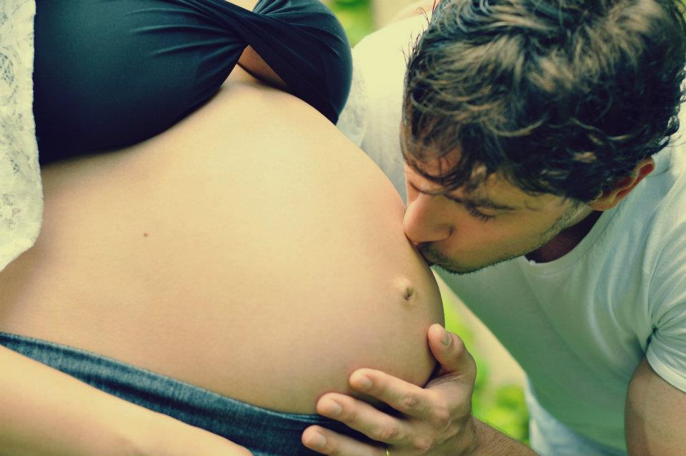
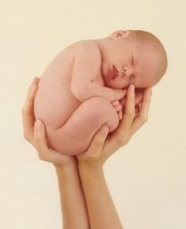
Justificativa
Saúde da Mulher

Slide 4
FLUXO
CONCEPÇÃO
PRÉ-NATAL
TESTES BIOQUÍMICOS E SOROLÓGICOS
EXAMES DE IMAGEM
PRÉ-NATAL
SINAIS E SINTOMAS / EXAMES
PRÉ-NATAL / DIAGNÓSTICO
RECOMENDAÇÕES / ACOMPANHAMENTO
PARTO / PUERPÉRIO

Slide 5
CASO
M.F.S 25 anos, casada, doméstica. Após suspeita e certificação da 1° gravidez, procurou o serviço de saúde para a realização do pré-natal. Com gestação de 4S e 2 dias, confirmado por exame B-HCG .
Na primeira consulta paciente informa peso anterior a gestação igual a 61 kg

Slide 6
PRÉ-NATAL
PROCURA
Descoberta
Cadastramento (PEP) – (SNOMED)
Atendimento USF (Enfermeiro/Médico)
Solicitação de exames (sorológicos, bioquímicos, imagem)
Dispositivos de apoio a atenção básica: Policlínicas, maternidades, clínicas de imagem, laboratórios. (SUS)

Slide 7
PEP
Com o escopo de facilitar os processos de atendimento na unidade, visando a alta demanda e praticidade.
Utilização do PEP no cadastro da cliente, para armazenamento no banco de dados de pacientes gestantes na unidade. Que posteriormente seguirão para o Ministério da Saúde.
Sistematização direta com a central reguladora e referência para outros dispositivos.

Slide 8
CASO
Na terceira consulta, paciente refere cansaço, fadiga, aumento da sede, fome e peso. Vômito, náuseas e aumento da diurese. Ao exame fisico paciente tem peso igual a 70 kg. Peso superior ao esperado para a idade gestacional. Além de relatar histórico de diabetes na família (mãe, tia).
Ao ser questionada sobre sua dieta a paciente informa ter uma dieta rica em carboidratos ( bolo,biscoito, macarrão, refrigerantes).
Diante das queixas é solicitado exame GTT e USG.

Slide 9
PRÉ-NATAL
Detecção de Sintomas
(Sistema de Apoio à decisão)
De acordo com sinas e sintomas, relatados pela gestante: Solicitação de exames confirmatórios. [ GTT (clínicas laboratoriais, policlínicas) ] - SUS

Slide 10
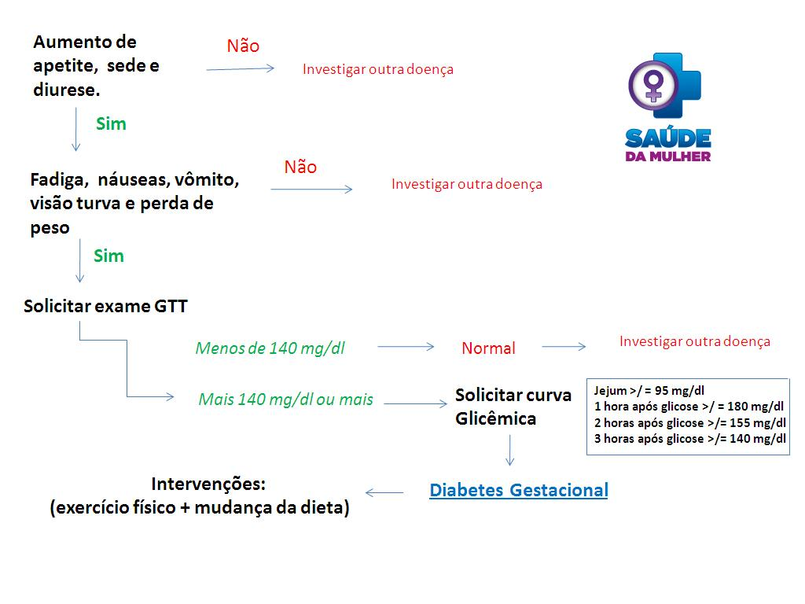
FLUXO SADS

Slide 11
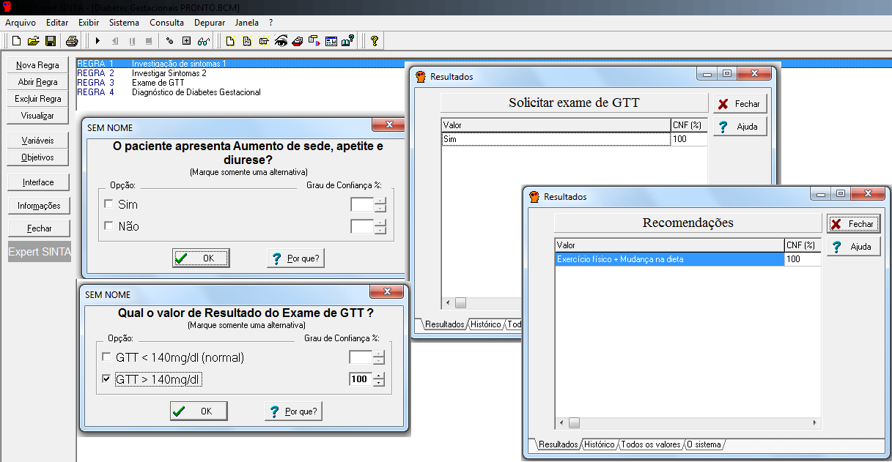
SADS
PRINT DO DADS!

Slide 12
PRÉ-NATAL
Na 3° consulta, exame GTT confirma glicose superior a 150 mg/dl e usg confirma poliidramnio. Enfermeiro solicita realização do exame de curva glicêmica.
Com o resultado do exame, é confirmado o diagnóstico de diabetes gestacional. Recomenda-se mudança na dieta e realização de exercício físico moderado. (Academia das Cidades) - SUS Paciente é referenciada a um serviço de saúde especializado em gestação de risco.
(Central de Regulação, sistematizada)

Slide 13
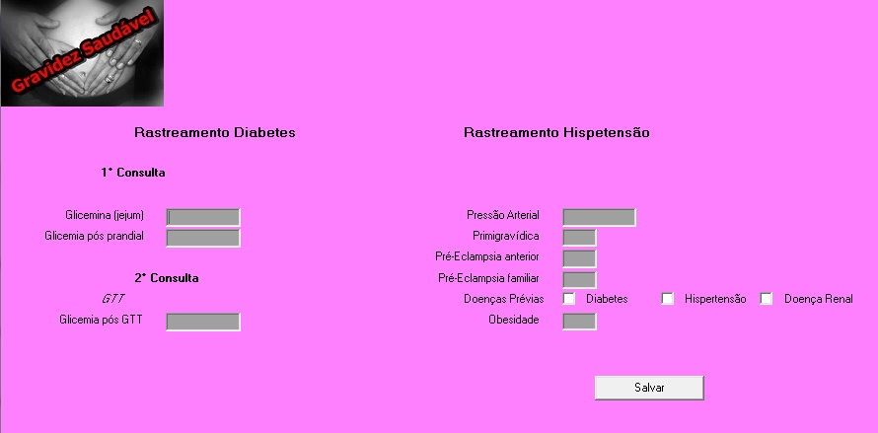
PEP

Slide 14
PRÉ-NATAL
Maternidades especializadas em gravidez de risco. ( HC ) Dispositivo de atenção terciária ou, alta complexidade.( SUS )
Referenciada (envio de dados informatizados do PEP) e passada ao acompanhamento especializado, M.F.S. verifica a gravidade de sua gestação. Especialistas acompanham seu período e agendam seu parto Cesário.
O parto ocorre normalmente, a criança J.F.S nasce saudável e sem complicações.

Slide 15
Caso
A puérpera é contra-referenciada (informações do atendimento enviadas por sistema referentes ao PEP) à USF para o acompanhamento do puerpério e cadastramento da criança na unidade.

Slide 16
FACILIDADE / DIFICULDADE
Conteúdo específico para construção de fácil acesso e popular.
Dificuldade de como apresentar e agregar os dados contidos no PEP. Decisão da forma estética e útil das informações.
Dificuldade de elaboração do questionário do SADS, que resultara no diagnóstico.
Facilidade com o fluxo e conhecimento prévio das condutas.

Slide 17
ÉTICA/SEGURANÇA
Os sistemas precisam estar seguros, com dados confidenciais à profissionais diferentes.
Médicos e Enfermeiros teriam acesso aos dados clínicos.
Secretária/Recepcionista - acesso ao cadastro simples (nome e área de atendimento da USF).
Para os casos de referência e contra-referência, sistemas semelhantes, garantindo privacidade e confidencialidade de dados aos pacientes.
Os SADS armazenam as condutas e anexam ao PEP seus resultados, com confidencialidade das informações de condutas e respostas terapêuticas.

Slide 18
APLICAÇÃO DA TI
Acrescentar um sistema complementar de comunicação entre os profissionais, para construção do projeto terapêutico singular dos pacientes.
A utilização das ferramentas estudadas otimizariam o tempo de atendimento e progressiva qualidade.
Dificuldades na comunicação das Redes de Atenção à Saúde.
(USF -Policlínica - Maternidade especializada -USF)

Slide 19
Conclusão
Aperfeiçoar as informações afim de tornar o rastreamento mais específico na conclusão, tornando essa uma das ferramentas que auxiliam o diagnóstico.
Promover agilidade na tabulação de dados da população e estudos estatísticos, no envio para os órgão habilitados.
Sendo essas, considerações possíveis. Bastando apenas ser tomado como prioridade.

Slide 20
REFERÊNCIAS
Ministério da Saúde http://portalsaude.saude.gov.br/portalsaude/
Secretaria de Saúde – SP
Enfermagem materno-infantil e Saúde da mulher. Sussan scott ricc

